Slide 1



2^{do} Trimestre/Tema 1: Adoremos de corazón
“Te celebro”
17 de marzo de 2013
(Salmo 92:1-15)
Iglesia Bíblica Bautista de Aguadilla
Estudios Bíblicos Lifeway ®

Slide 2
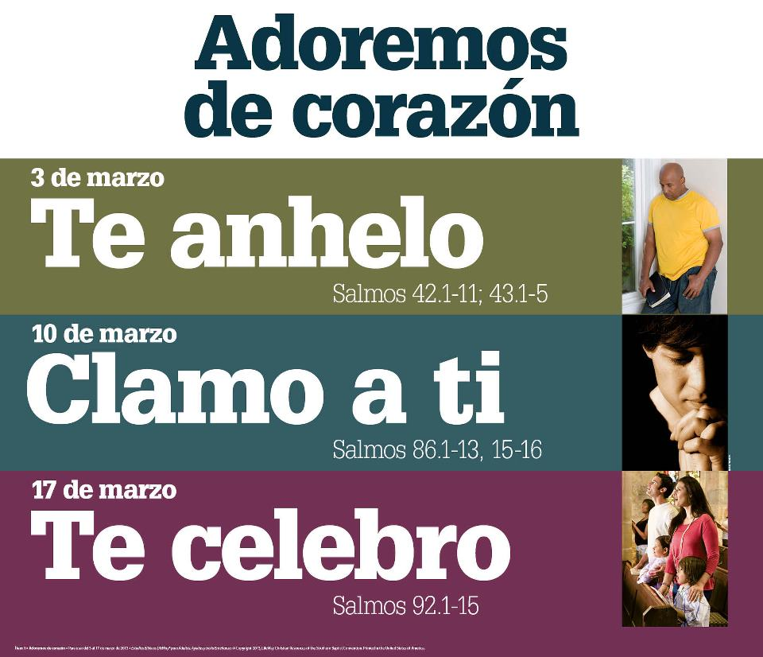

Slide 3

Tema General
Los cristianos debemos recordarnos de vez en cuando que la adoración es un privilegio que debemos anhelar.

Slide 4
Bosquejo de Estudio
Celebre a Dios en la adoración (Salmos 92:1-4)
Reconozca las realidades eternas de la adoración (Salmos 92:5-9)
Disfrute los beneficios de la adoración (Salmos 92:10-15)

Slide 5

Texto Clave
“Dios es Espíritu; y los que le adoran, en espíritu y en verdad es necesario que adoren." (Juan 4:24, RVR60)

Slide 6

Celebre a Dios en la adoración (Salmos 92:1-4)

Slide 7
Celebre a Dios en la adoración (Salmos 92:1-4)
“Bueno es alabarte, oh Jehová, Y cantar salmos a tu nombre, oh Altísimo; Anunciar por la mañana tu misericordia, Y tu fidelidad cada noche, En el decacordio y en el salterio, En tono suave con el arpa. Por cuanto me has alegrado, oh Jehová, con tus obras; En las obras de tus manos me gozo.”

Slide 8
Celebre a Dios en la adoración (Salmos 92:1-4)
¿Por qué cree que es adecuado usar la música para adorar a Jehová?
¿Cómo podemos evitar acostumbrarnos (y comenzar a restar importancia) a estas cosas que hacen que el salmista celebre con tal entusiasmo?

Slide 9
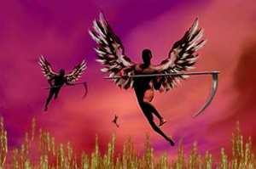
2. Reconozca las realidades eternas de la adoración (Salmos 92:5-9)

Slide 10
2. Reconozca las realidades eternas de la adoración (Salmos 92:5-9)
“¡Cuán grandes son tus obras, oh Jehová!
Muy profundos son tus pensamientos. El hombre necio no sabe, Y el insensato no entiende esto. Cuando brotan los impíos como la hierba, Y florecen todos los que hacen iniquidad, Es para ser destruidos eternamente. Mas tú, Jehová, para siempre eres Altísimo. […]”

Slide 11
2. Reconozca las realidades eternas de la adoración (Salmos 92:5-9)
“ […] Porque he aquí tus enemigos, oh Jehová, Porque he aquí, perecerán tus enemigos; Serán esparcidos todos los que hacen maldad.”

Slide 12
2. Reconozca las realidades eternas de la adoración (Salmos 92:5-9)
¿Cómo la eternidad dará testimonio de la supremacía y la santidad de Dios?
Si el éxito terrenal que tienen los impíos no puede durar, ¿a qué deben estar atentos los creyentes fieles cuando tengan ellos mismos algún éxito terrenal?

Slide 13
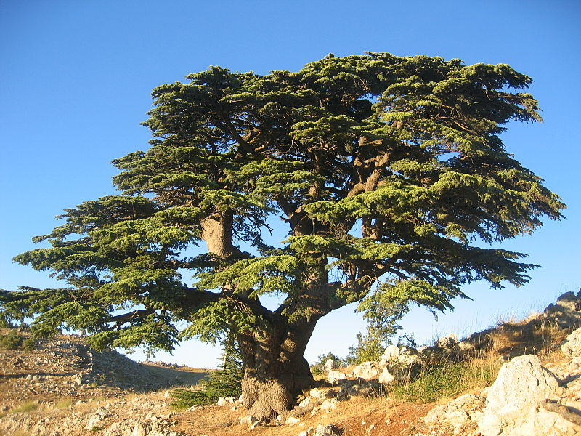
3. Disfrute los beneficios de la adoración (Salmos 92:10-15)

Slide 14
3. Disfrute los beneficios de la adoración (Salmos 92:10-15)
“Pero tú aumentarás mis fuerzas como las del búfalo; Seré ungido con aceite fresco. Y mirarán mis ojos sobre mis enemigos; Oirán mis oídos de los que se levantaron contra mí, de los malignos. El justo florecerá como la palmera; Crecerá como cedro en el Líbano. Plantados en la casa de Jehová, En los atrios de nuestro Dios florecerán. […]”

Slide 15
3. Disfrute los beneficios de la adoración (Salmos 92:10-15)
“[…] Aun en la vejez fructificarán;
Estarán vigorosos y verdes, Para anunciar que Jehová mi fortaleza es recto, Y que en él no hay injusticia.”

Slide 16
3. Disfrute los beneficios de la adoración (Salmos 92:10-15)
¿Por qué es importante que los justos hayan sido plantados en la casa y los atrios de Dios?
¿Cuáles son las implicaciones prácticas para los creyentes acerca de las cualidades de Dios que se mencionan en el v. 15?

Slide 17
El justo florecerá
//El justo florecerá como la palmera;
Crecerá como cedro en el Líbano.//
//Plantados en la casa de Jehová,
En los atrios de nuestro Dios,
En los atrios de nuestro Dios,
El justo florecerá.//

Slide 18

Aplicación a la Vida
El domingo es un excelente día para que los cristianos cesemos en nuestras labores, nos reunamos y celebremos la actividad de Dios en nuestras vidas.
Cuando nos concentramos en las realidades eternas en lugar de las situaciones temporales, nuestro corazón se llena de gozo y alegría por el Señor.
Adorar a Dios y celebrar Sus obras nos da ricos dividendos y nos beneficia de maneras prácticas en nuestra vida diaria.

Slide 19
Recursos
  Carro, Daniel, José Tomás Poe y Rubén O. Zorzoli. Comentario Bı́blico Mundo Hispano Salmos, 1. ed. El Paso, TX: Editorial Mundo Hispano, 1997, c1993.
  Douglas, J.D. Nuevo Diccionario Bíblico : Primera Edición. Miami: Sociedades Bı́blicas Unidas, 2000.
  Fernández, Óscar J. et al. Eds. Estudios Bíblicos Lifeway para Adultos. Vol. 12, Núm. 3. Nashville, TN: Lifeway Church Resources, 2013. 27-36.
  Lockward, Alfonso. Nuevo Diccionario De La Biblia. Miami: Editorial Unilit, 2003.
  Pagán, Samuel. De Lo Profundo, Señor, a Ti Clamo: Introducción Y Comentario al Libro de los Salmos. Miami, FL: Editorial Patmos, 2007.
Reina Valera Revisada (1960). Miami: Sociedades Bíblicas Unidas, 1998.
Vine, W.E. Vine Diccionario Expositivo De Palabras Del Antiguo Y Del Nuevo Testamento Exhaustivo, electronic ed. Nashville: Editorial Caribe, 2000, c1999.
http://www.dsmedia.org/resources/illustrations/sweet-publishing/ (imágenes bíblicas).

Slide 20
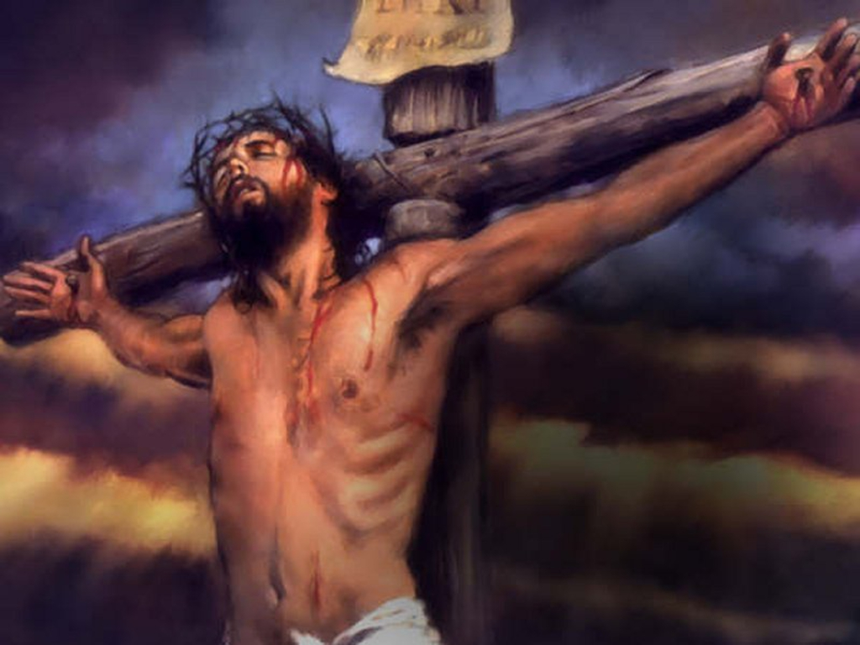
Próximo Estudio Dominical
2^{do} Trimestre/Tema 2:
Fundamentos de nuestra fe
“Jesús murió por nuestros pecados”
24 de marzo de 2013
Leer y meditar en:
(Matea 26 & 27)

Slide 21


